Slide 1
Все профессии нужны! Все профессии важны!
Муниципальное бюджетное дошкольное образовательное учреждение детский сад № 5 «Родничок» комбинированного вида с. Сарыг-Сеп, Каа-Хемского района, Республики Тыва.
Выполнила : Оолак Шенне Аяновна
Воспитатель старшей оздоровительной группы.
с.Сарыг-Сеп 2023.

Slide 2
Актуальность проекта:
Ознакомление с профессиями уже в дошкольном возрасте обеспечивает дальнейшее вхождение ребёнка в современный мир, приобщение его к ценностям, удовлетворение и развитие познавательных интересов .
Тип проекта : творческий, информационный, краткосрочный.

Slide 3
Возраст детей: 5-6 лет
Длительность: 1 неделя
Участники: дети старшей оздоровительной группы, воспитатель.

Slide 4
Цель: Обобщать и активизировать знания детей о труде, профессиях.
Задачи:
Учить определять профессии, выделять инструменты, орудия труда для определенной профессии.
Развивать речь, мышление, внимание.
Активизировать словарь детей пословицами и поговорками
Воспитывать интерес к разным профессиям, к их значимости в жизни.

Slide 5
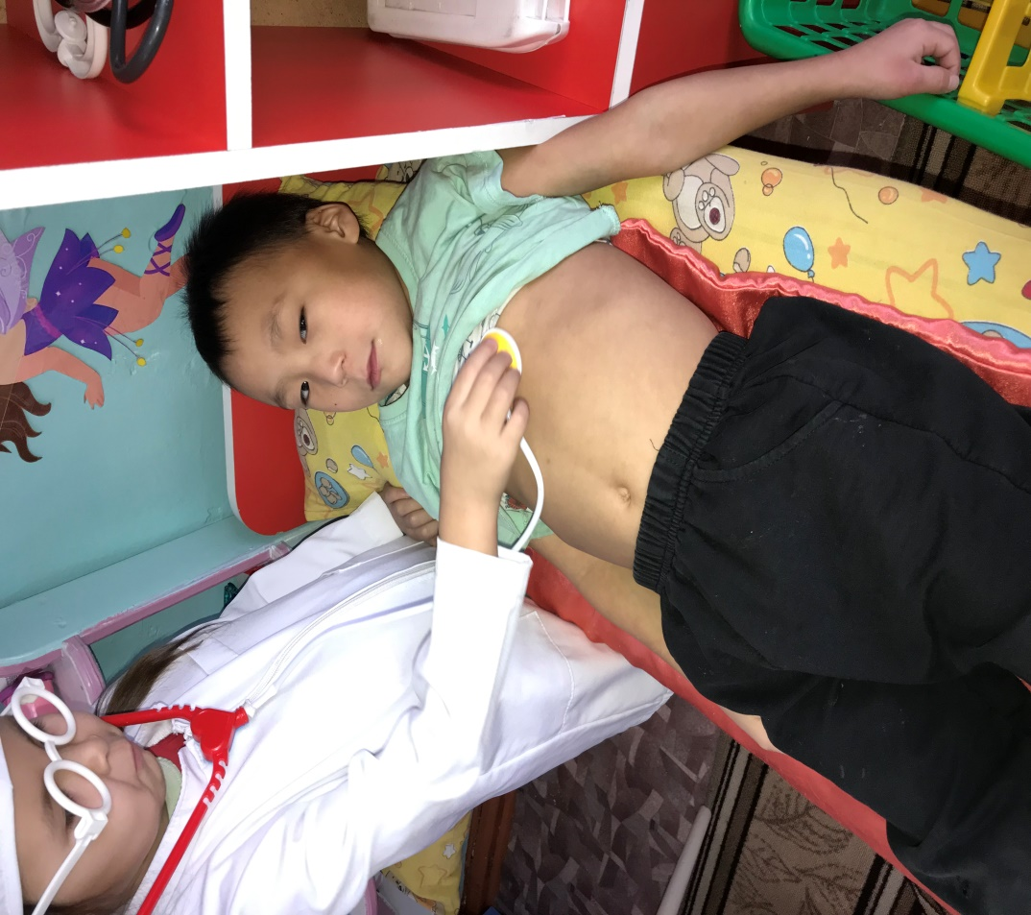
ВРАЧ
Ну, а кто сильнее тут Всех болезней и простуд? Словно доктор Айболит Нас от гриппа защитит? Не боюсь – бегу, скачу В гости к доброму врачу!

Slide 6
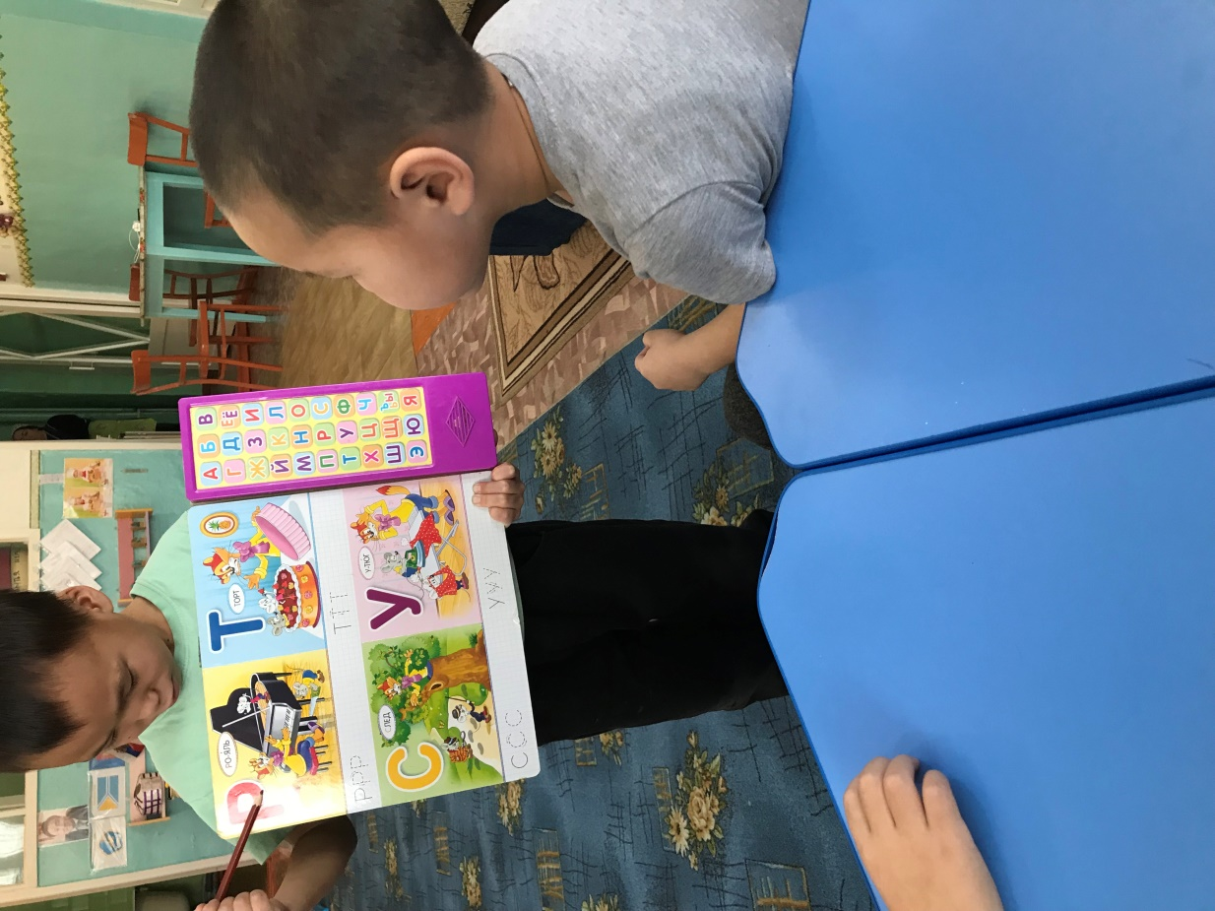
УЧИТЕЛЬ
Профессии важнее нет:
Он ходит в школу много лет,
Всегда – с весёлой детворой,
Ей открывает мир большой,
Несёт он знания и свет,
Всегда готов нам дать совет.
Его привыкли уважать.
Кто он? Вы можете назвать?

Slide 7

Как играет музыкант,
Как прекрасны скрипки звуки!
У него большой талант,
Золотые руки.

Slide 8

На посту своем стоит,
За порядком он следит.
Строгий смелый офицер.
Кто он? Милиционер!

Slide 9
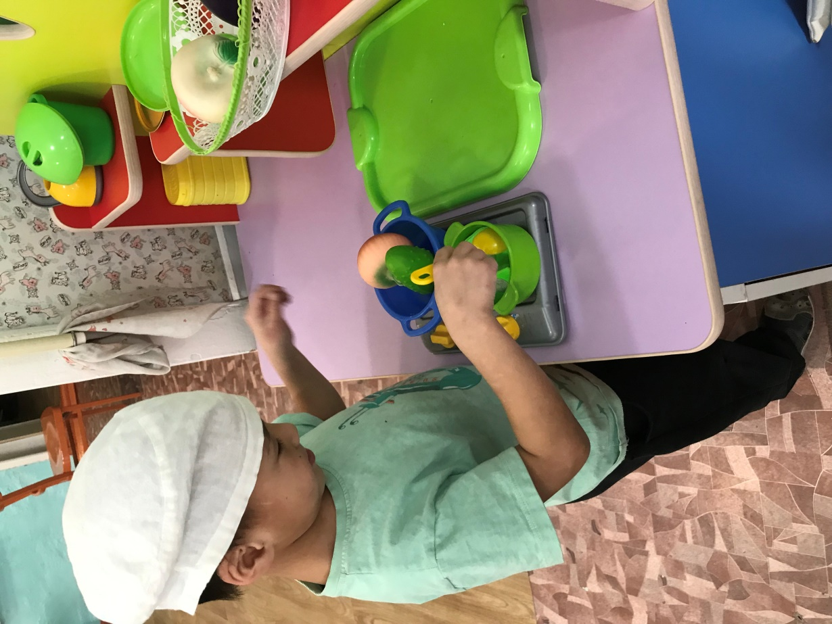
ПОВАР
Ходит в белом колпаке С поварёшкою в руке. Он готовит нам обед: Кашу, щи и винегрет.

Slide 10

Он и фрукты, и природу
Нарисует, и портрет.
Взял художник на работу
Кисти, краски и мольберт.

Slide 11
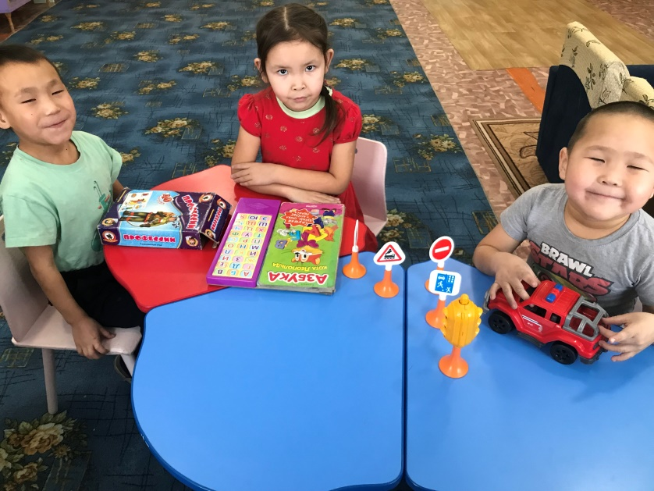

Slide 12


